Slide 1
헬스케어에 라이프 트랙킹을 더하기
캡스톤 디자인 28조 캥거루 팀
20123395 이동근
(Feat. 스왈라비)

Slide 2

목 차
프로젝트 소개
프로젝트 수행과정 및 방법
결과물
기대효과 및 활용방안

Slide 3

프로젝트 소개
걸음이 혜택이 되는 플랫폼

Slide 4
프로젝트 소개
추진 배경
와~ 걸으면
혜택을 준다고?
그런데 나한테
너무 불필요한 혜택이
많잖아...
고르기 힘들어...

Slide 5
프로젝트 소개
Life
Tracking
걸음이 혜택이 되는 플랫폼
Life Tracking?
개인의 행동과 신체 상태에 대한 데이터를 자동으로 기록하고 분석해 주는 서비스
위치

Slide 6
프로젝트 소개
공원
사용자는 홍대 근처 공원에서 제공하는 화장품과 관련된 혜택을 주면 좋아하겠군!
Life
Tracking
홍대
화장품 가게

Slide 7
프로젝트 수행과정
0 단계
기능 플로우
Get
사용자 위치 좌표
Get
Geohash
걷기활동 발생
Request
RealmDB에 저장
Response
Geohash에
해당하는 위치정보
방문 횟수 증가
In_Out()
진입/진출 판단
Notification
In일시

Slide 8

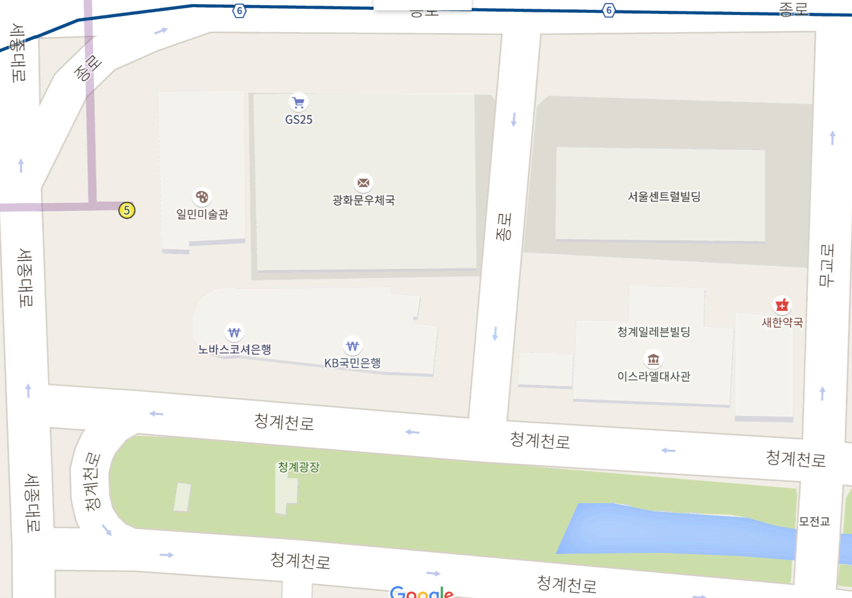

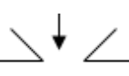
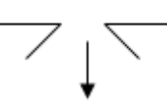
프로젝트 수행과정
1 단계
위치정보 관리를 위한 구역화
구역의 최소단위 : Geohash
get_Geohash()
Geohash
(사용자 위치 좌표)

Slide 9

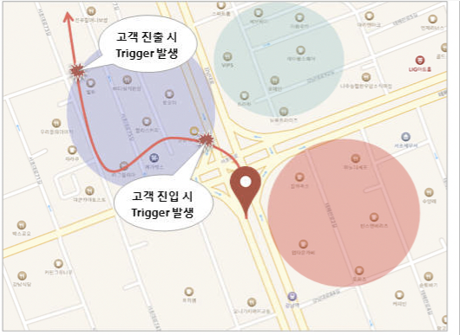
프로젝트 수행과정
1 단계
GeoFence 기술
(사용자 위치 좌표, 위치정보 폴리곤)
In_Out() Method
True or False
Geofence 기술이란?
가상의 경계로 구획된 영역에 대해 디바이스의 진입과 진출을 감지하는 측위 기반 기술
GeoFence 기술에 근거한
진입 / 진출 알고리즘 구현

Slide 10
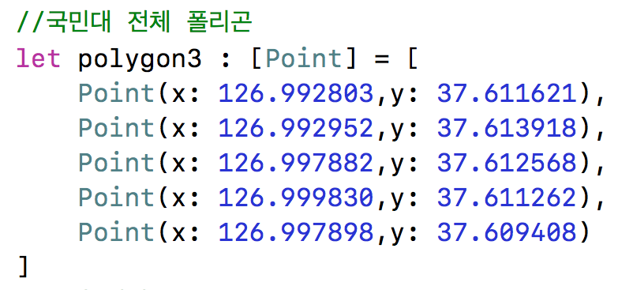
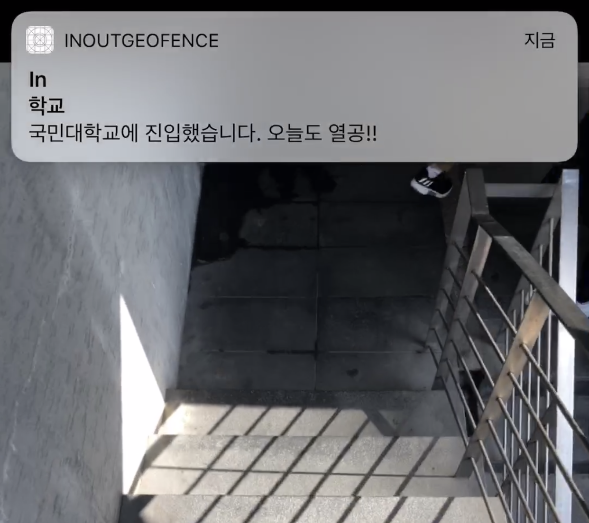
프로젝트 수행과정
2 단계
Test 어플리케이션 구현 : 1단계 어플리케이션 적용
Life
Tracking
디바이스에서 측정한 사용자의 위치 좌표

Slide 11
프로젝트 수행과정
2 단계
Test 어플리케이션 구현 : 서버 통신과 RealmDB
WalkOn 서버
사용자의 위치 좌표
get_Geohash()
Request
위치에 해당하는
구역 Geohash
Life
Tracking
해당 Geohash에
포함된 위치정보
JSON Data
Response

Slide 12

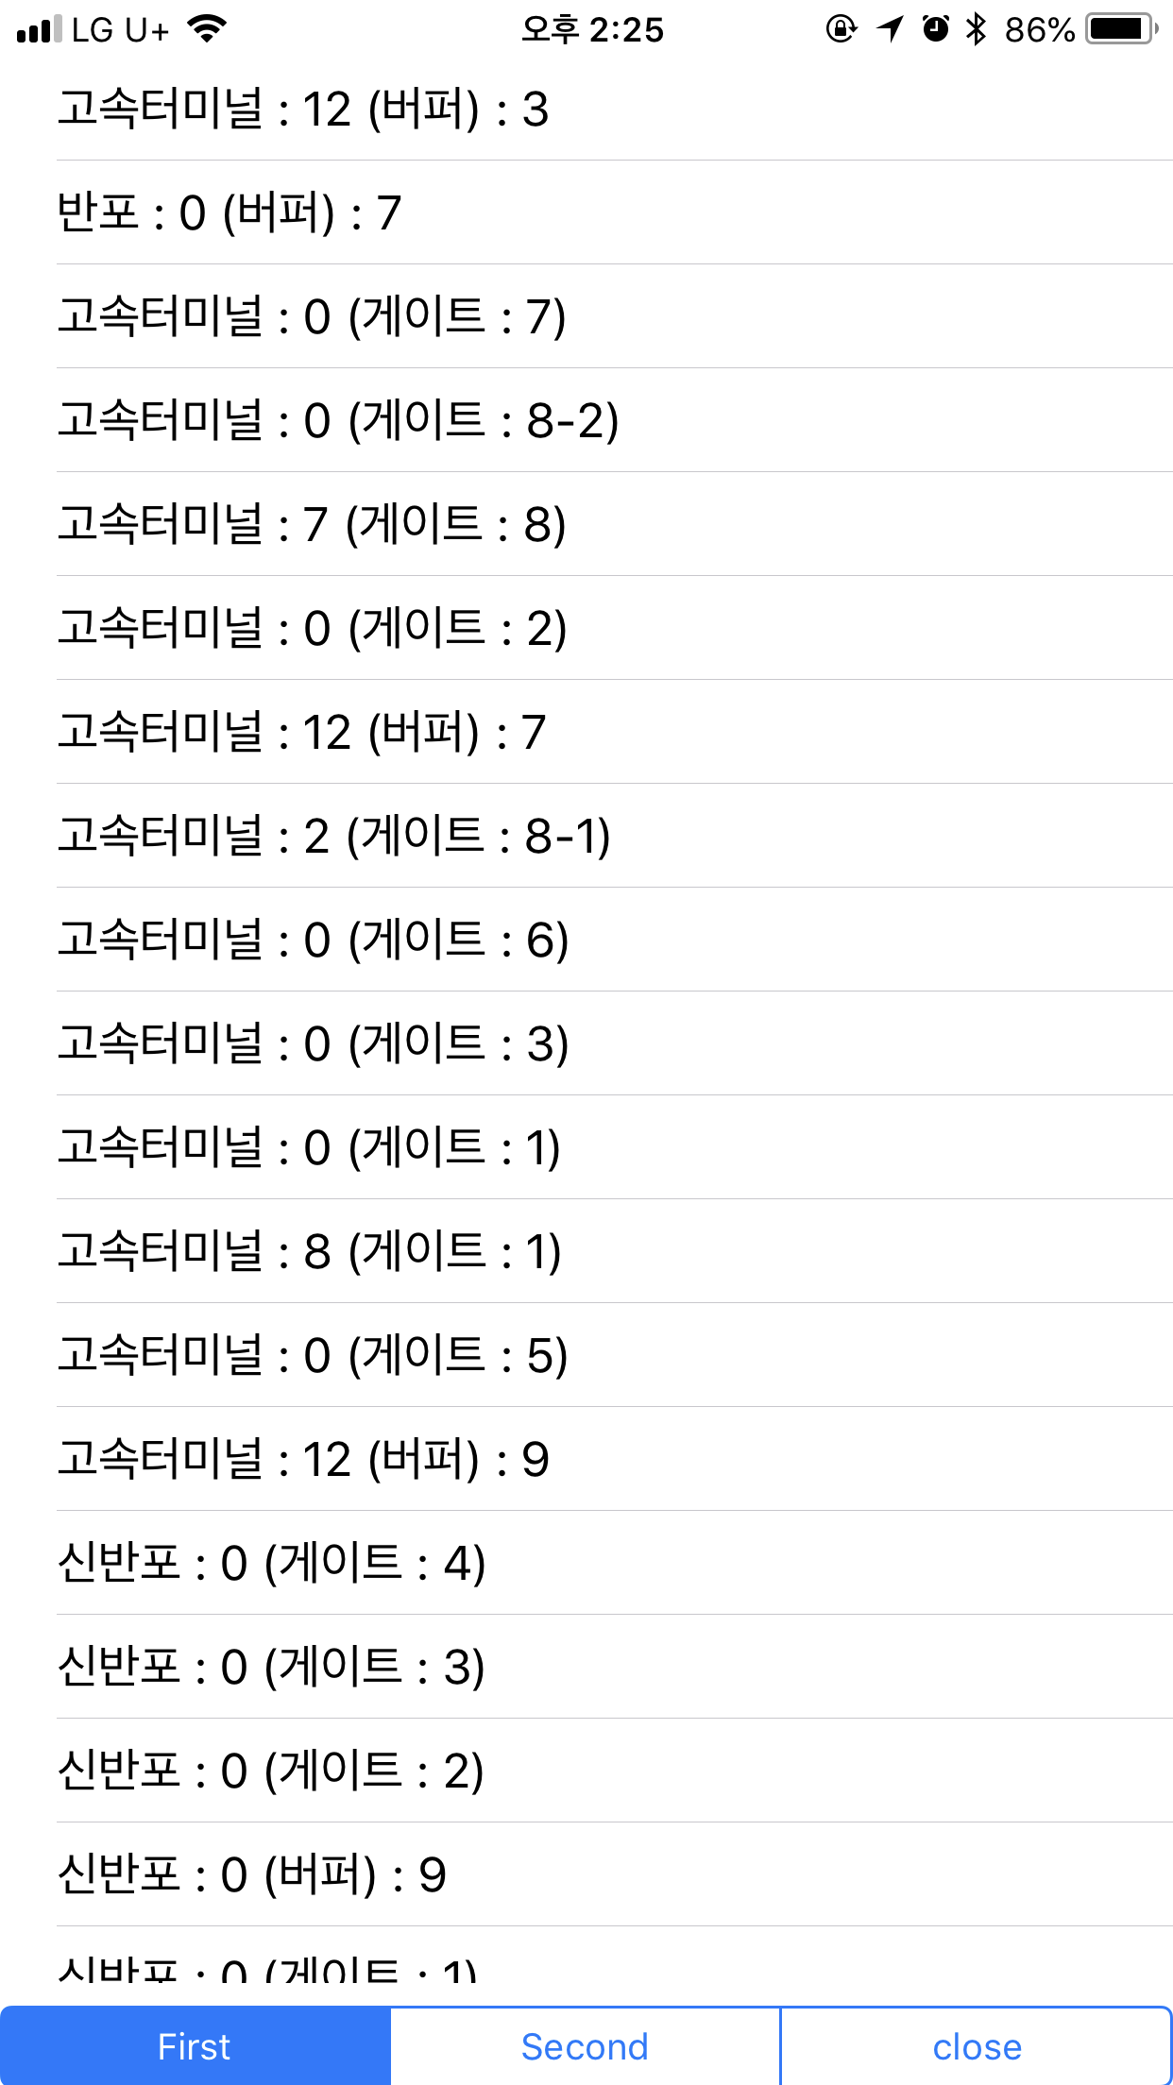
프로젝트 수행과정
2 단계
Test 어플리케이션 구현 : 서버 통신과 RealmDB
ex) 지하철역, 공원
이름, 유형, 공간을 이루는 좌표값 등의 정보 포함
해당 Geohash에
포함된 위치정보
JSON Data
Life
Tracking
realm이란?
오픈소스로 모바일에 최적화된
데이터베이스 라이브러리이다.

Slide 13
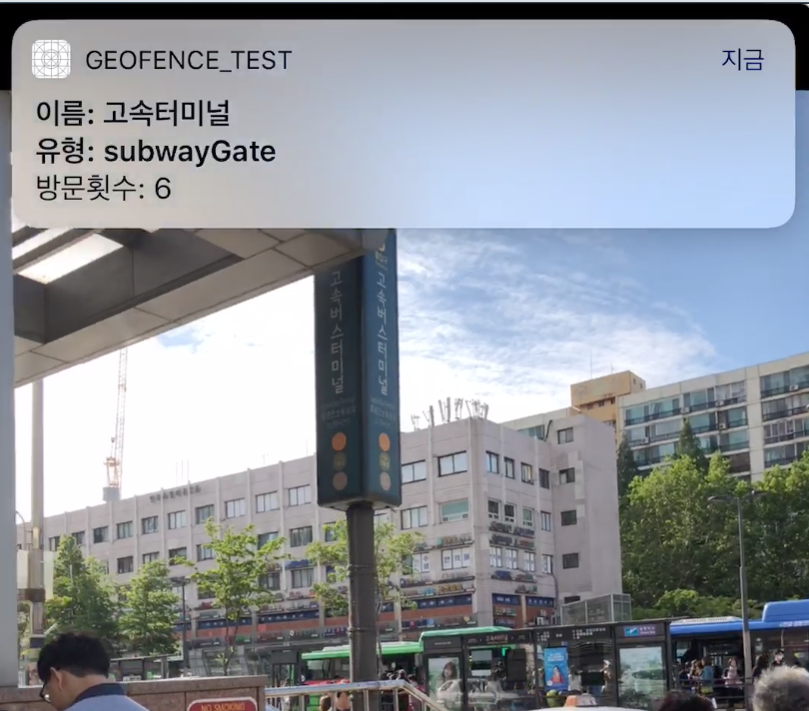
프로젝트 수행과정
2 단계
Test 어플리케이션 구현 : 서버 통신과 RealmDB
디바이스에서 측정한
사용자의 위치 좌표
Life
Tracking

Slide 14
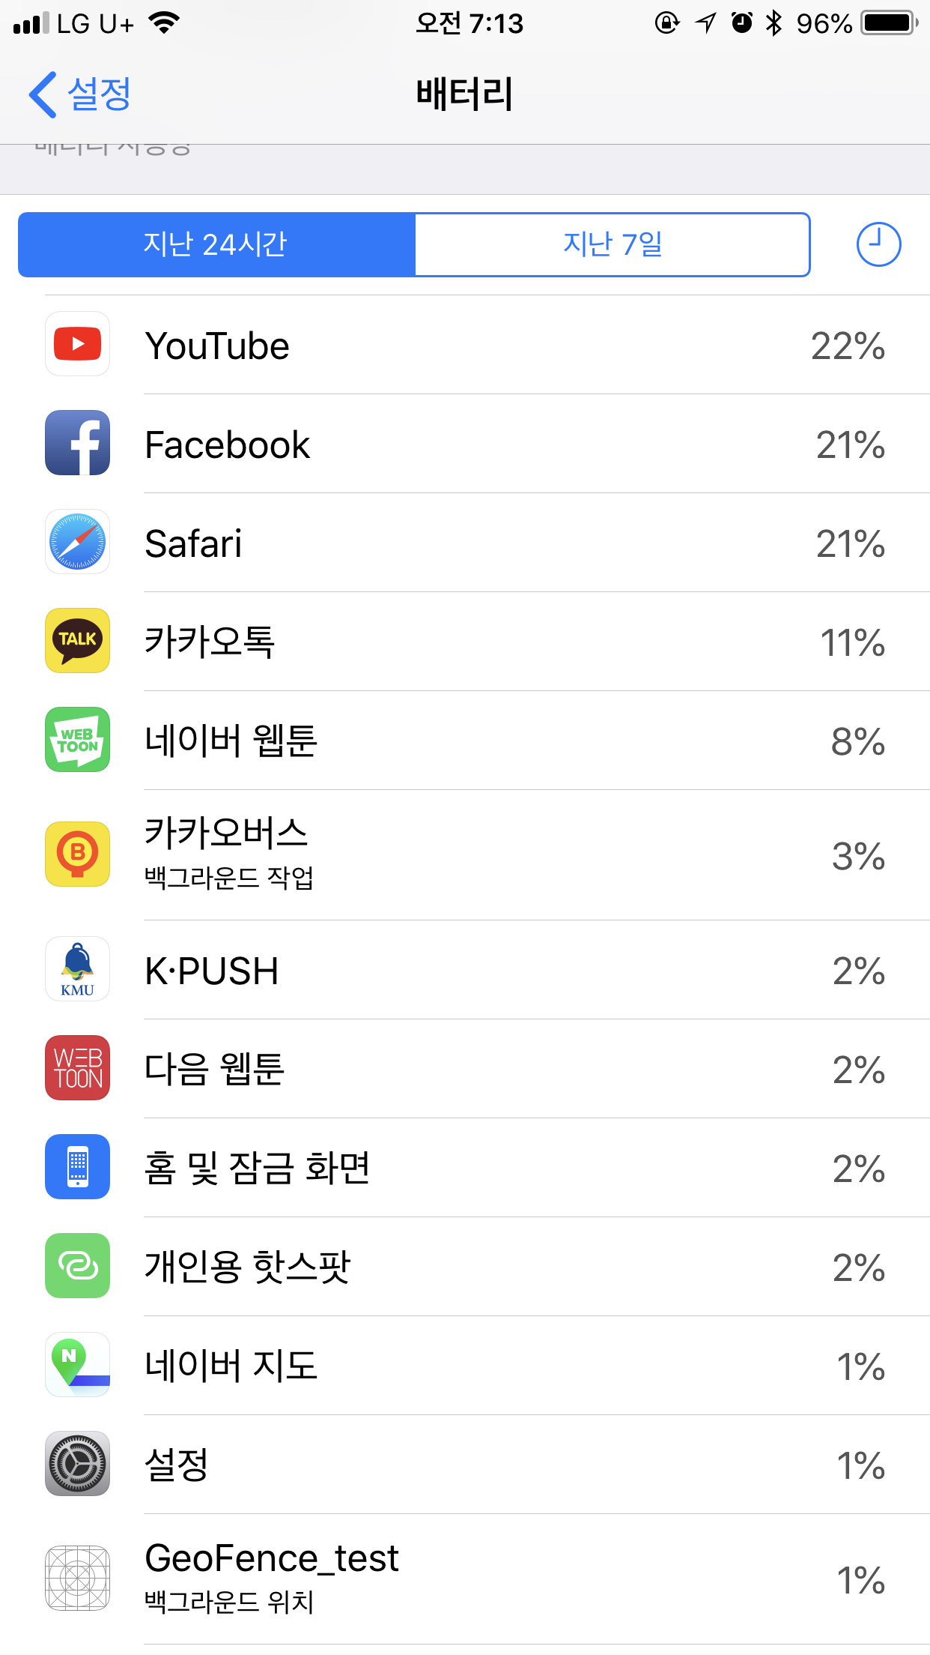
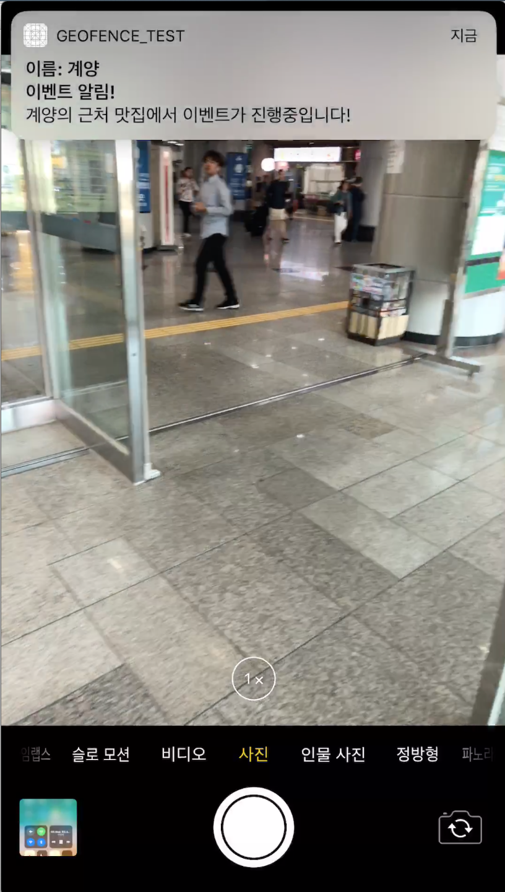
프로젝트 수행과정
3 단계
프로토타입 어플리케이션 구현 : 에너지 사용 최적화 및 혜택 제시
위치 센서
주기 설정
조건 충족시
위치 센서 ON
디바이스에서 실행 후 배터리 사용량 체크
최대 1% 이하 사용비율로 유지시키는 것이 목표!

Slide 15
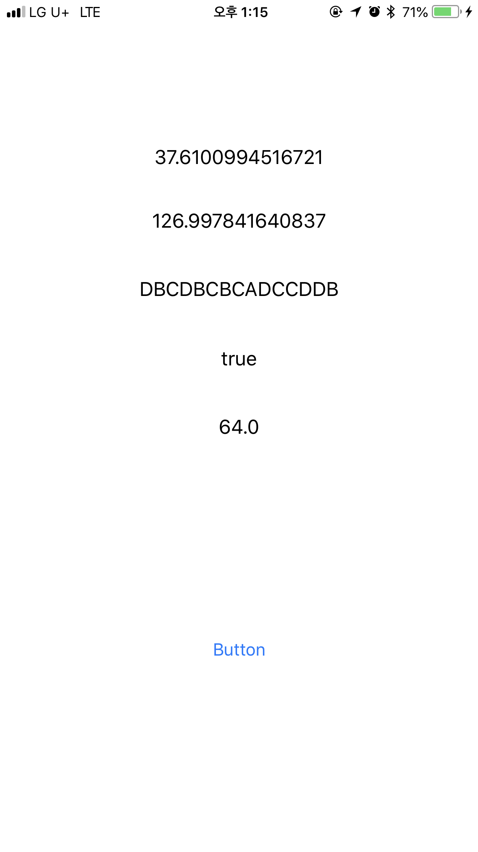
결 과 물
Foreground
기능에 필요한 다양한 수치들을 시각화 목적
1️⃣ 사용자(디바이스) 위치를 나타내는 위치좌표값 : longitude, latitude
2️⃣ 해당 좌표에 해당하는 Geohash구역
3️⃣ 특정 공간에 진입을 알리는 Bool
4️⃣ 해당 위치좌표의 오차범위(정확도)
5️⃣ 디바이스에 저장된 RealmDB를 보는 화면으로 넘어가는 버튼
1️⃣
2️⃣
3️⃣
4️⃣
5️⃣

Slide 16
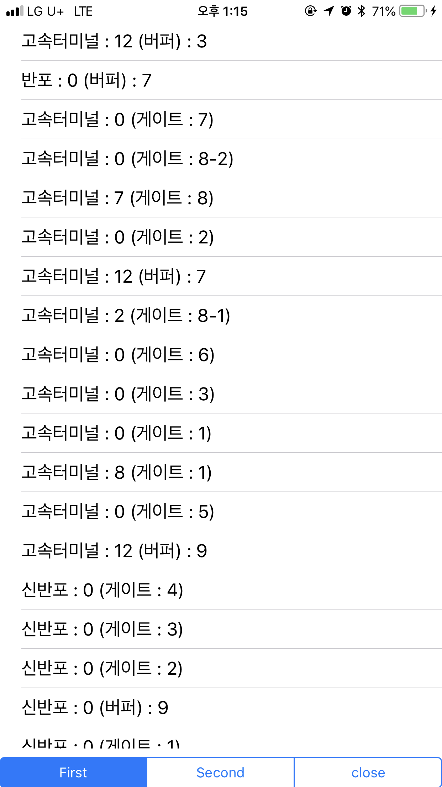
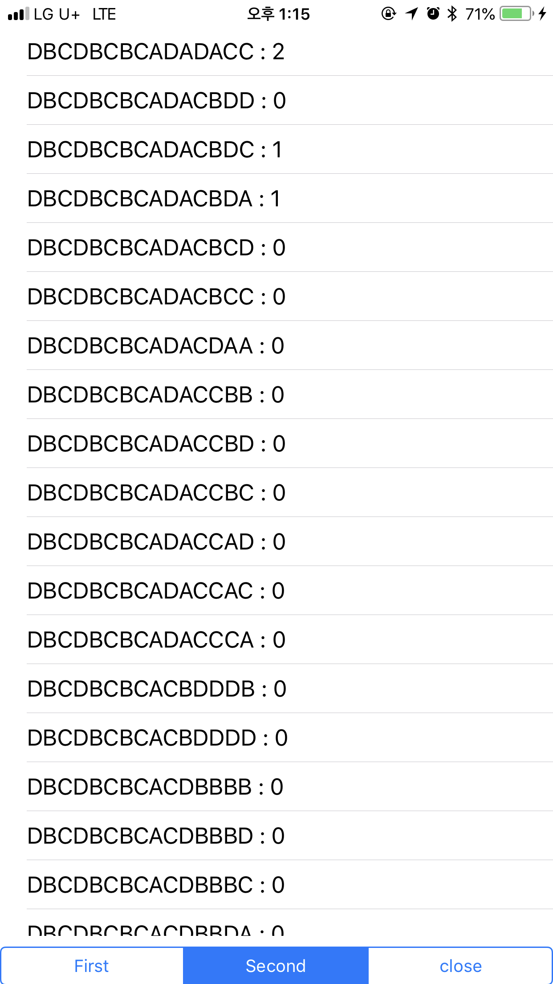
결 과 물
Foreground
기능에 필요한 다양한 수치들을 시각화 목적
방문한 Geohash에
포함된 모든 위치정보를
이름/방문횟수/유형
순으로 표현
디바이스 내 realmDB의
데이터 자료를 시각화
(TableView)
방문한 Geohash를
Geohash/방문횟수
순으로 표현

Slide 17
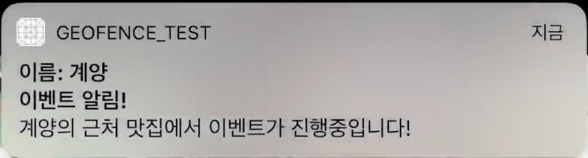
결 과 물
Background 및 테스트 영상
실제 기능에 사용될 Background버전과 테스트 영상들
1️⃣
2️⃣
3️⃣
1️⃣ 해당 위치정보의 이름
계양 역
2️⃣ Notification의 유형
이벤트 알림
3️⃣ 근처에서 제공할 수 있는 혜택 제시
(제공 가능시)
근처 맛집 할인 쿠폰

Slide 18
기대효과 및 활용방안
사용자
기업
사회
원하는 혜택을 제시받아
사용자가 선택하는 것보다
걷기활동에 대한
더 많은 동기부여
사용자들의 데이터를
추적하고 수집하므로
혜택 제시뿐만 아니라
더 다양한 서비스 제공 수단으로 활용가능
ex) 각 연령별 사용자의
핫플레이스 -> 마케팅
지방자치단체와 국가적인
차원에서 걷기활동에 대한
다양한 이벤트 제공하는
서비스 기능 제시
ex) 서울시청에서 주관하는
서울시 걷기왕 선발!

Slide 19
감사합니다
캡스톤 디자인 28조 캥거루 팀
20123395 이동근
(Feat. 스왈라비)

